Slide 1
Undervisning för psykisk hälsa
– med biologiska perspektiv
Undervisnings­materialet har tagits fram av Nationellt resurscentrum för biologiundervisning (2025) i samarbete med Sara Göransson, fil. dr., Clara Göransson, beteendevetare och Siri Helle, leg. psykolog.
Allt material finns samlat på www.bioresurs.uu.se

Slide 2
Vad händer i kroppen vid stress?
Tro och mening
Känslor
ANDTS
Fysisk aktivitet
Tankar
Stress
Hälsa
Relationer
Sömn
Fritids-intressen
Åter-hämtning
Studie-vanor
Kost
Sexualitet
Coping - strategier
Notes:
Översiktsbild som visar delar som kan ingå i undervisning om psykisk hälsa.
I materialet ingår flera av dessa delar. De kan komma att kompletteras med fler delar framöver.
Svart text motsvarar innehållet i de moduler som ingår i undervisningsmaterialet.
Vit text för delar som för närvarande inte ingår i undervisningsmaterialet.
Röd färg för den modul som tas upp i denna PPT.
Syftet med modulen Stress är att ge eleverna
Kunskaper om att både nervsystem och hormoner påverkar kroppens reaktion vid stress.
Förståelse för att stress både kan vara positiv och negativ.
Verktyg för att kunna känna igen sina egna stressreaktioner och kunna hantera dem på ett hållbart sätt.
För gymnasienivå kan ytterligare lärandemål kopplas till hormon- och nervsystem:
Kunna redogöra för tre delar i hjärnan som är viktiga vid stressreaktioner (amygdala, hippocampus och hypotalamus).
Kunna redogöra för vad som ingår i HPA-axeln och hur den påverkar nivåerna av kortisol.
Kunna redogöra för sympatiska nervsystemets roll i stressreaktionen och koppling till adrenalin.
Kunna förklara hur sinnesintryck kan leda till kroppsliga reaktioner som ökat blodtryck (förklara stressrespons utifrån flera organisationsnivåer (individ/organ/cell/molekyl).

Slide 3

Prov
Notes:
Skapa stress – oförberett prov…?! Syftet: inled lektionen med något oväntat som får eleverna att vakna till. Till exempel:
Hej! Idag ska vi ha ett kort prov om det ni har lärt er hittills – inget avancerat, bara några frågor… men det ska lämnas in och kan påverka betyget.
(Invänta reaktionen)
Nej, ni ska inte ha prov, men försök nu känna efter i kroppen.
Vad hände när jag sa att vi skulle ha prov?
Låt eleverna dela med sig till varandra av sina reaktioner. Följ upp i klassen.
Om det inte kommer några eller bara få förslag (tyst klass) kan några förslag till ledande frågor användas:
Kände du något i magen?
Började du tänka snabbare?
Blev du kall? Svettig? Trött?
Eller kanske arg eller spänd?
Övergång till nästa bild:
De här reaktionerna i kroppen är vårt stressystem. Det är det vi ska jobba med.

Slide 4
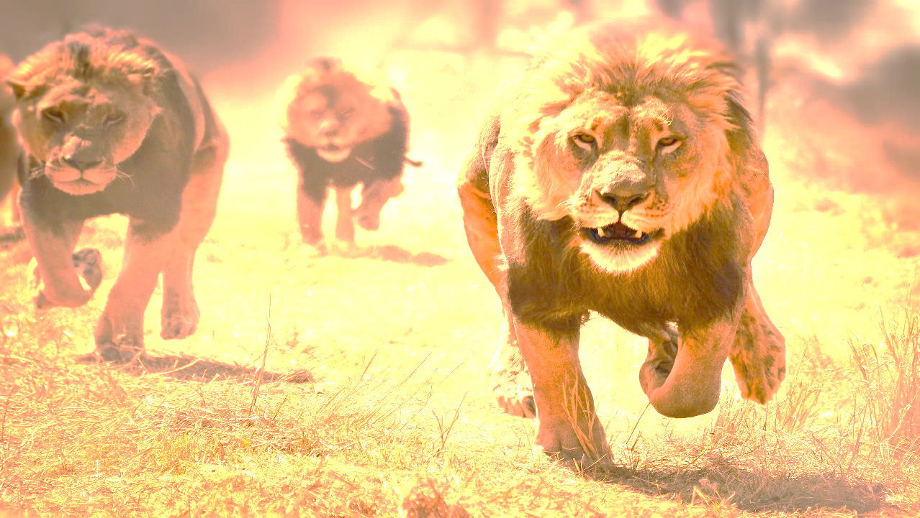
Stressreaktion
NERVSYSTEM &
STRESS-HORMONER
Blodtryck och puls ökar
Snabbare andning
Mer blod till muskler
Mindre blod till tarmar
Bättre syn – pupiller vidgas
Bättre sårläkning - koagulering
Notes:
Kort introduktion om stressreaktioner
Ta förslagsvis upp:
Blodtryck och puls ökar
Snabbare andning
Mer blod till stora muskler (mer syre och näringsämnen till musklerna)
Mindre blod till tarmarna (matspjälkning på paus)
Pupiller vidgas (synen förbättras)
Muskelspänning ökar
Blodets sammansättning förändras, koagulerar snabbare (snabbare sårläkning pga koagulation)
Kroppen förändras med hjälp av både nervsystemet och stresshormoner
Den här typen av stressreaktion, eller stressrespons, som höjer beredskapen i kroppen, kallas för fight or flight, fly undan hotet eller stanna och slåss.
(det finns även två andra typer av stressresponser (freeze, fawn) som tas upp i bild 8)
Övergång till nästa bild: i vardagen är det sällan lejon på jakt som orsakar stress.

Slide 5

Att känna stress är naturligt
AI-genererad bild
Notes:
Förslag på hur man kan introducera bilden, se extra talarmanus nedan.
Stressreaktioner är naturliga reaktioner i kroppen som får oss att reagera på omgivningen.
Ett exempel: Att försöka hinna med en buss är ett exempel på en stressig situation.
Du ska passa en tid, hinna med bussen. Det som är orsaken till stressen kallas för en STRESSOR.
Här kan man låta eleverna själva prata liten kort stund två och två innan nästa bild.
Vad stressar dem mest i livet just nu? Det kan vara små saker och stora saker
Övergång till nästa bild: Vi ska titta på några fler exempel på stressorer.
Extra talarmanus som stöd för hur man kan introducera bilden:
Att känna stress är något som alla gör mer eller mindre. De flesta varje dag.
Ni vet den här känslan när vi till exempel vill hinna med bussen och pulsen går upp något. Det är en normal och ofarlig stressreaktion.
Det är helt okej att vara stressad ibland. Men det är inte bra för hjärnan och resten av kroppen att vara stressad för ofta eller under en lång tid.

Slide 6


Stressorer
Men det som stressar dig kanske inte stressar mig?
En skoluppgift
Titta på skräckfilm
Att gå på fest
Att åka berg-och-dalbana på ett nöjesfält
Hålla i en presentation
Att träffa någon man är kär i
Tandläkarbesök
En jobbig tanke
Att vänta på ett tåg
Att vara ensam hemma
Vaccineras
Att inte ha en vän
Träna en idrott
En plötslig smäll
Att tävla
Bli sen till bussen
Bråk
Notes:
Förslag på hur man kan introducera bilden, se extra talarmanus nedan.
Tankestopp och dela med en kompis:
Ge eleverna en minut till att välja ett alternativ som de håller med om verkligen startar en stressreaktion hos dem själva, och ett alternativ som de inte blir särskilt stressade av.
Be dem sedan dela med sig av hur de resonerat med en som sitter bredvid (par eller smågrupper). Be dem också att diskutera om någon av de stressreaktioner som de pratat om skulle kunna kallas för ”positiv stress” eller ”negativ stress”.
Summera övningen med att konstatera att vi är olika – vissa stressorer påverkar vissa av oss mer än för andra.
Och att det också kan skilja sig åt mellan olika situationer.
Till exempel kan det vara mycket stressande att gå på en fest om jag inte känner någon alls och går dit själv, medan om jag har kompisar med mig och vet vilka jag kommer träffa så blir upplevelsen en annan.
Övergång till nästa bild: Vilka upplever att de är mest stressade i vårt samhälle?
Extra talarmanus som stöd för hur man kan introducera bilden:
Vad vi blir stressade av kan skilja sig en del åt. Det som stressar brukar kallas en stressor.
Stress är i grund och botten vår reaktion på olika utmaningar, och de här utmaningarna brukar kallas för stressorer.
En stressor kan till exempel vara ett högt ljud eller en bil som kommer i hög fart emot en men det kan också vara en virusinfektion.
De här sakerna kanske känns enkla att förstå att man kan bli stressad av men det finns också sociala stressorer som skapar ungefär samma reaktioner i våra kroppar som t ex den bilen som kommer emot oss.
Sociala stressorer kan vara känslan av att behöva sitta själv och äta lunch i matsalen eller att man fått för få likes på en bild man delat på sociala medier.
En sak som många inte tänker på är att en stressreaktion faktiskt även kan utlösas av roliga saker. Stress handlar inte bara om något negativt, utan om kroppens sätt att mobilisera energi och fokus när något uppfattas som utmanande. Så även att åka berg-och-dalbana på ett nöjesfält, spela en viktig match eller att träffa någon man är kär i kan utlösa en stressreaktion även om många kanske bara tycker att det är härligt.
Ibland är det tydligt vad som triggat vårt stressystem, och ibland är det svårare att förstå. En stressor är alltså det som startar stressreaktionen – vad det än är.
Något som stressar en person behöver inte stressa en annan person. Det beror på hur utmanande vi upplever situationen.
Det spelar också roll hur du tolkar situationen. Om du tänker ”Det här blir spännande” så kommer du få en mycket mildare stressreaktion eller kanske inte någon alls, medan om du tänker ”fy, vad jobbigt – hur ska det här gå” så kommer reaktionen bli starkare.

Slide 7
Känner du dig för närvarande stressad?
Enkätsvar från totalt över 17 000 personer (2024)
Ålder (år) | 16-29 år |  | 30-44 år |  | 45-64 år |  | 65-84 år |  | 85- år
Kön | Kvinnor | Män | Kvinnor | Män | Kvinnor | Män | Kvinnor | Män | Kvinnor | Män
Antal (personer) | 1058 | 815 | 1760 | 1304 | 2956 | 2410 | 3308 | 3075 | 487 | 375
Totalt | 1873 |  | 3064 |  | 5366 |  | 6383 |  | 862
Andel (%) | 37,1 | 21,1 | 23,8 | 17,4 | 16,9 | 10,6 | 7,5 | 4,7 | 7 | 4,9
Totalt | 58,2 |  | 41,2 |  | 27,5 |  | 12,2 |  | 11,9
Hur ser stressnivån ut i samhället? Vilka är mest respektive minst stressade?
Vad kan skillnaderna bero på?
Notes:
Diskutera hur stressnivån ser ut i samhället baserat på enkätdata.
Kan ge övning i att läsa och tolka en tabell och/eller ett stapeldiagram.
Eventuellt visa bara tabellen först och kommentera att vi har lättare att ta till oss siffror med hjälp av illustrationer som ett stapeldiagram.
Diagrammet är baserat på procentuell andel som svarat att de upplever sig stressade (övriga har svarat nej på frågan).
En fördel med att använda andel och inte absolut antal när man jämför olika åldersgrupper är att man kan ta hänsyn till om det är färre personer totalt som har svarat inom olika åldersgrupper till exempel.
I tankebubblan ges förslag på frågor att utgå från.
Vilka tolkningar kan göras av datat i tabellen (eller diagrammet)?
Mer upplevd stress i yngre åldrar än äldre (trenden är att stressnivån sjunker).
Kvinnor upplever sig stressade i högre andel än män i alla åldersgrupper
Störst skillnad i upplevd stress mellan könen är i 16-29 år
Källa till data: Statistik för upplevd stress enligt Nationella folkhälsoenkäten.
https://fohm-app.folkhalsomyndigheten.se/Folkhalsodata/pxweb/sv/A_Folkhalsodata/A_Folkhalsodata__A_Mo8__Halsoutfall__02Pyskhals__02.05psystress/psystressaald.px/table/tableViewLayout1/
Via folkhälsostudio kan man plocka ut statistik för olika år.
Om man gör det för exempelvis 2004 ser man även att den upplevda stressen är markant högre 2024 än:
Siffrorna för 16-29 år är 26.5 för kvinnor respektive 13.9 för män.
Låt eleverna diskutera om de har några tankar kring vad det beror på att stressen ökat i samhället.
Hjärnfondens webbsida ger några förklaringar:
Brist på återhämtning (se även modul om Återhämtning och Sömn)
Ny teknik, mer tid vid datorer/skärmar
Ökade krav på effektivitet/prestation
https://www.hjarnfonden.se/varfor-drabbas-sa-manga-av-ohalsosam-stress/
Övergång till nästa bild:
Stress kan vara både positiv och negativ. Om vi börjar med att titta på vad som är positivt eller negativt med stressnivån i nuet.

Slide 8
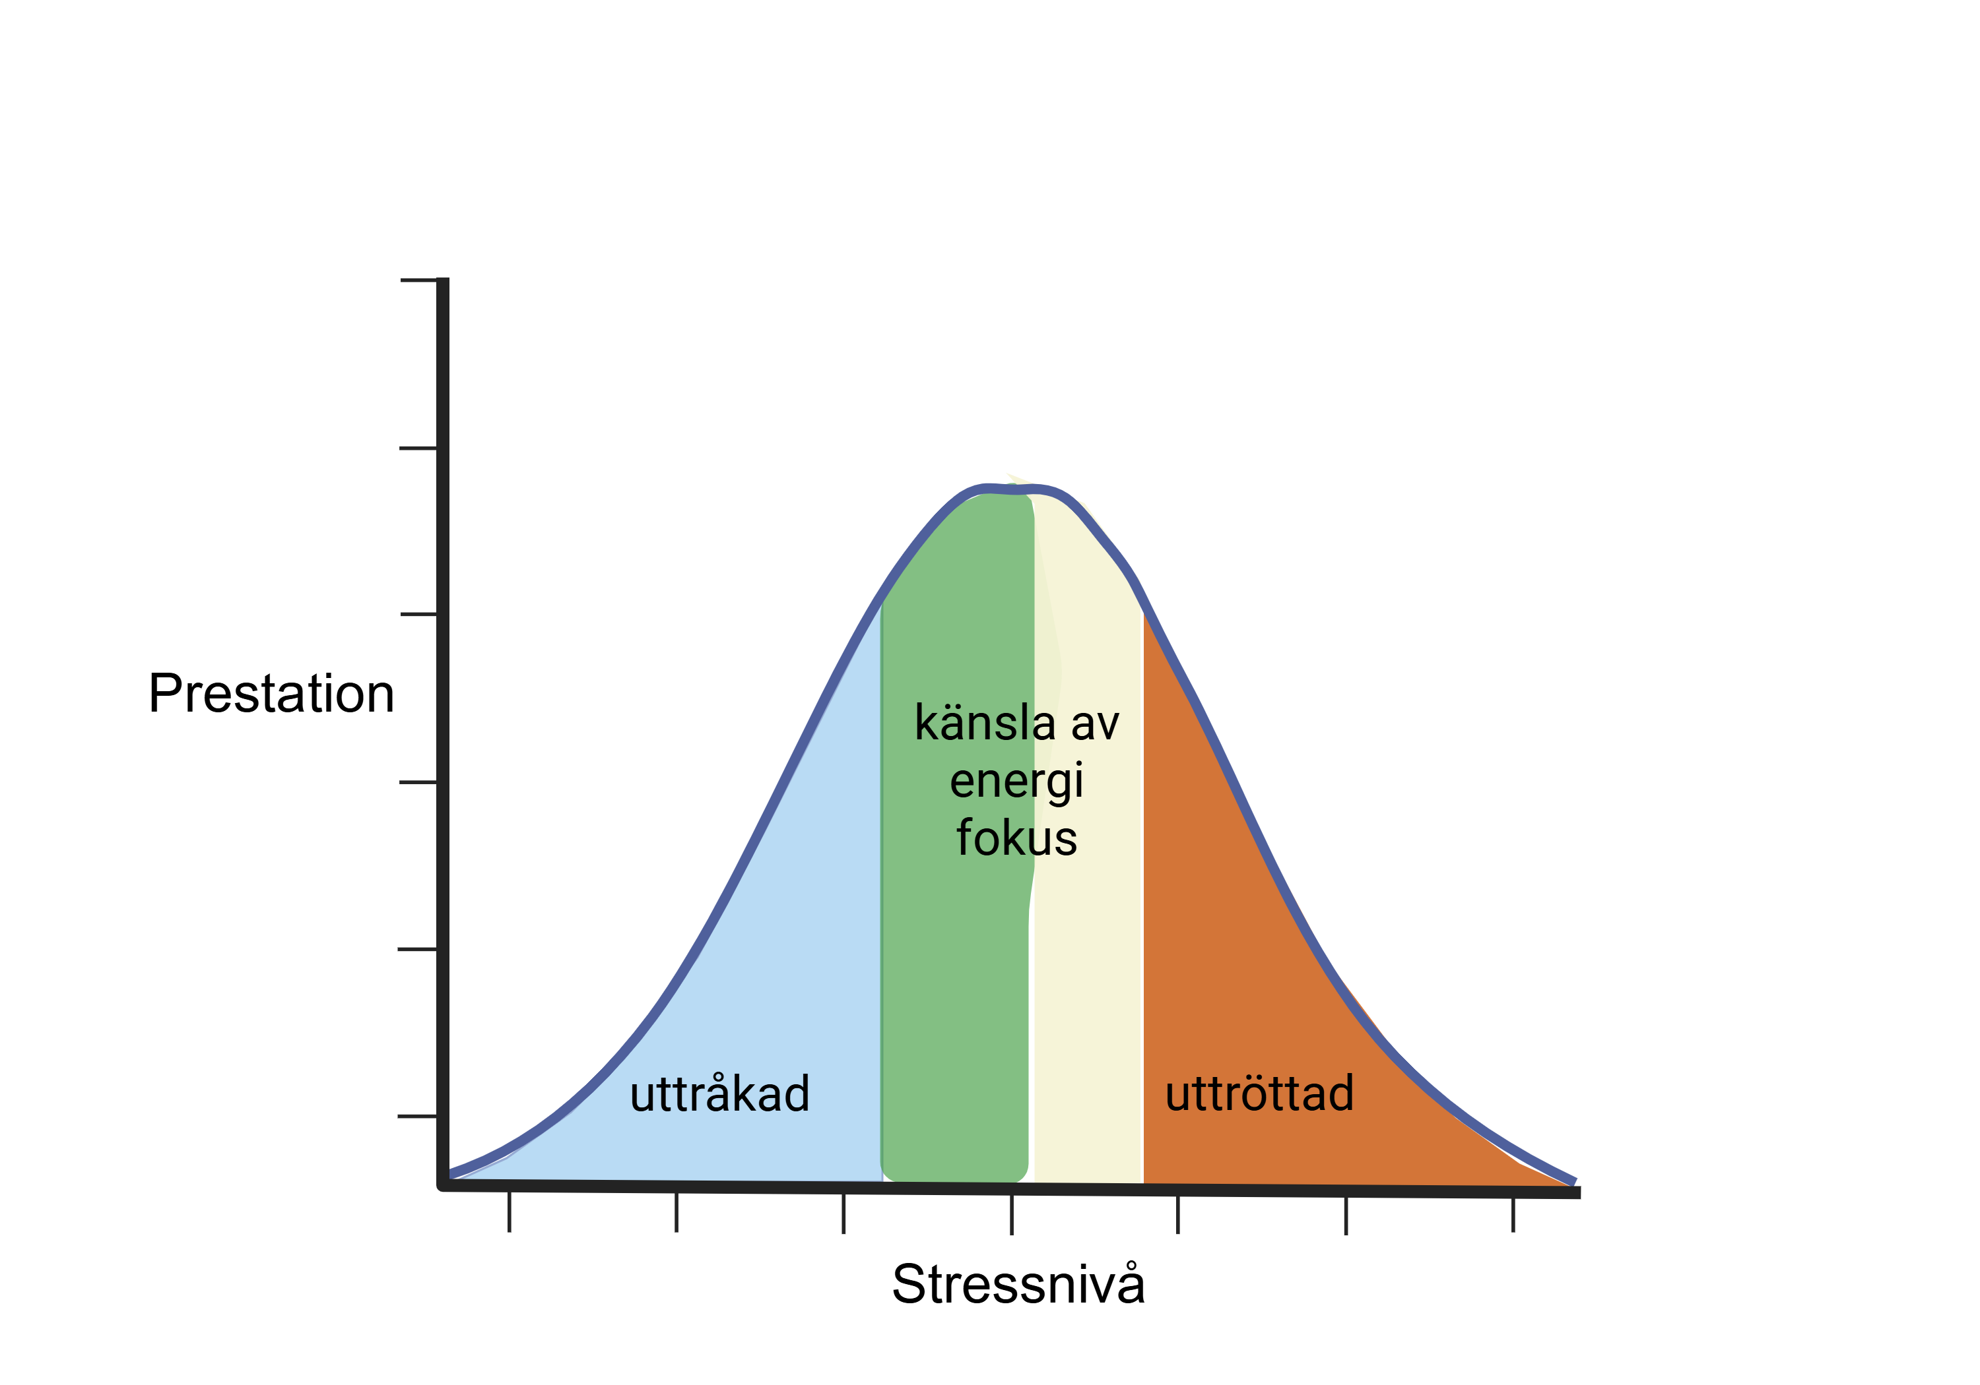
Hur mycket stress är lagom just nu?
Illustration: Biorender.com
Notes:
Figuren visar ett slags optimum (toppen på kurvan) vilket ska visa att en lagom stressnivå (x-axel) där känslan domineras av energi och fokus ofta är bäst för prestation (y-axel). Att bli lite nervös eller stressad inför exempelvis ett prov eller en tävling gör att du presterar bättre. Blir du alldeles för stressad kan du få svårt att stå still, tänka och minnas vad du lärt dig (högra delen av kurvan).
Kurvan kallas för Yerkes-Dodson Curve
Övergång till nästa bild: Vad som är lagom stress på lite längre sikt är lite mer komplext.

Slide 9
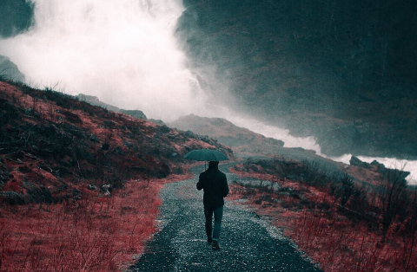

Förhöjd stressnivå utan återhämtning under lång tid?
Förhöjd stressnivå med tillräcklig återhämtning?
Huvudvärk
Sömnbesvär
Koncentrationssvårigheter
Utmattning
Ökad prestationsförmåga
Bättre minne
Starkare kropp
Stärkt immunförsvar
Notes:
Förslag på hur man kan introducera bilden, se extra talarmanus nedan.
Ta upp att stress kan ge:
negativa effekter om den pågår under lång tid utan återhämtning (se punkter i ppt-bilden).
positiva effekter om den varvas med tillräcklig återhämtning (se punkter i ppt-bilden).
Att prata om ”positiv och negativ stress” är egentligen väldigt komplext.
Du kan uppleva stress oerhört positivt i stunden (du känner dig fylld av energi inför en match till exempel) men den höjda stressnivån kan ändå vara negativ på lång sikt (om kroppen inte får tillräcklig återhämtning).
Och du kan tycka att stressen är oerhört negativ i stunden (om du gör något som är mycket utmanande), men det kan visa sig att stressen gör att du växer på lång sikt (exempelvis lär dig nya saker).
Stress kan KÄNNAS positiv eller negativ i STUNDEN men oavsett det kan den ha både positiva och negativa konsekvenser på lång sikt.
Övergång till nästa bild (bild 10) för Gymnasiet (forskning pågår): vilken inställning man har till stress har också betydelse för vilken effekt den får på hälsan.
Övergång till nästa bild (bild 11): Nervositet är en form av stress som kan hjälpa oss prestera i stunden.
Extra talarmanus som stöd för hur man kan introducera bilden:
Som vi pratat om tidigare är stress alltså en naturlig och ofarlig reaktion.
Det är ett inslag i vår vardag som alla upplever.
Stressen dyker upp, stannar ett tag och försvinner sedan igen.
Kroppen “gasar” en stund och varvar upp, och sedan “bromsar” den och varvar ner.
Det enda sättet som stressen kan bli skadlig på är om den blir långvarig.
Alltså om kroppen bara gasar utan att bromsa, så blir det till slut ont om energi och slitsamt för kroppen.
Då kan vi få problem som sömnbesvär, huvudvärk, muskelspänningar, koncentrationssvårigheter och sämre minne.
Och om stressen pågår under många år, så ökar det risken för sjukdomar som bland annat utmattningssyndrom, hjärt-kärlsjukdomar och cancer.
Men till skillnad från vad många tror, så är stress faktiskt inte bara negativt. Faktum är att den på många sätt kan vara väldigt positiv för oss.
Forskning har till exempel visat att stress kan förbättra hjärnans förmåga att bearbeta information, skapa minnen och prestera bra på kognitiva uppgifter.
Stress kan också göra kroppen starkare och friskare eftersom stressresponsen frigör anabola hormoner som återuppbygger celler, bygger proteiner och stärker immunförsvaret.
Och stressande upplevelser kan ha en positiv effekt på vår personliga utveckling, vårt välmående och våra relationer.
Forskarna kallar det här för “stress-related growth”; olika sätt som stressande erfarenheter fundamentalt förändrar människor till det bättre.
Stressande upplevelser kan till exempel skapa mental tuffhet, ökad medvetenhet, nya perspektiv, stärkta prioriteringar, djupare relationer och en större känsla av meningsfullhet och uppskattning för livet.
Det är viktigt att förstå det här — att stress kan vara fördelaktigt — därför att det annars kan uppfattas som att vi ska undvika all stress. Att försöka undvika stress och det som känns jobbigt gör oss svaga och sårbara.

Slide 10

Forskning pågår!
Synen på stress påverkar effekten
Interventionsstudie
Grupper med olika ”mind-set” undersöks
Det som händer gör
min kropp starkare
Det som händer är
dåligt för min kropp
Exempel Alia Crum
Interventionsstudie
Grupper med olika
”mind-set” undersöks
Jag är stressad men det ger energi att prestera
Jag är nervös, måste lugna ner mig
Exempel Wood Brooks
Observationsstudie med data från hälsoenkäter och register
Hur stressad är du?
Vilken inställning har du till stress?
Vilka lever efter 8 år?
Exempel Keller med flera
Notes:
För gymnasiet
I den vetenskapliga litteraturen skiljer forskarna ofta på “distress” (negativ stress) och “eustress” (positiv stress). Det här är en relevant uppdelning då det har visat sig att människors reaktion på stress i stor utsträckning beror på hur de själva tolkar den.
I bilden är inlagt tre rutor med exempel på studier som beskrivs nedan. Forskning av psykologen Alia Crum har till exempel visat att människors “stress mindset”—deras subjektiva antaganden om stress—påverkar deras tankar, känslor och fysiologi när de blir stressade. Den fysiologiska responsen av stress kan till exempel studeras hos de som får olika typer av medicinska behandlingar som i sig skapar stress. Alia Crum beskriver i en föreläsning (se länk till Youtube-klipp nedan med inspelad föreläsning) hur barn som behandlades för jordnötsallergier fick bättre resultat av behandlingen när de fick information om att behandlingens biverkningar betydde att kroppen blev starkare. De fick då ett ”mind-set” som såg positivt på den stress deras kroppar utsattes för. Kontrollgruppen fick istället information om att de skulle uppleva vissa jobbiga symptom men att det bara vara att ”hänga i” och uthärda dem.
Alia Crum – Empowering mindsets to optimize health and human performance. BrainMind Summit. https://youtu.be/iC-mJERePBg?feature=shared
Personer som uppfattar stressande situationer som hot tenderar att bli oroliga och nervösa, medan personer som uppfattar samma situationer som utmaningar tenderar att bli uppspelta och energiska. Och de här insikterna har med framgång använts i interventioner. En studie av Wood Brooks (se referens nedan) visade till exempel att deltagarna presterade mycket bättre när de höll improviserade tal om de innan talet uppmanades till att tolka sitt stresspåslag som uppspelthet snarare än nervositet.
Wood Brooks, A. (2014). Get Excited: Reappraising Pre-Performance Anxiety as Excitement. Journal of Experimental Psychology. Vol. 143, No. 3, 1144 –1158. https://www.apa.org/pubs/journals/releases/xge-a0035325.pdf
Man ska inte dra för stora slutsatser av enstaka studier, särskilt inte så kallade observationsstudier. Men det kan ändå vara intressant att titta närmare på en vetenskaplig studie för att se hur de undersökt frågan om stress och inställning till stress och diskutera vad forskningen har kommit fram till. Ett förslag på sådan studie är den av Keller med flera (se länk nedan till artikeln).
Sammanfattningen (Abstract) är tydligt uppdelat i frågeställning (Objective), Metod, Resultat och Slutsatser (Conclusions).
I korthet kan man utläsa:
Man ville undersökte om det fanns något samband mellan i vilken grad människor upplevt stress och hur de tänkte om vilken effekt stressen till vilken hälsa och risk för död de hade.
Metoden utgick från enkätdata för ca 30000 amerikaner som svarat på frågor och som om deras hälsa och ett register för vilka som dött ett visst antal år efter enkäten.
Frågorna var av typen: Hur mycket stress har du upplevt det senaste året? Uppfattar du stress som farligt?
Resultat: De som hade upplevt mycket stress OCH samtidigt hade svarat att de upplevde stressen som farlig hade 43% högre dödsrisk. Intressant nog hade de som upplevt mycket stress men inte ansåg stress vara farligt hade lägst risk att dö av alla i studien (se tabell 3 i artikeln).
Keller A, Litzelman K, Wisk LE, Maddox T, Cheng ER, Creswell PD, Witt WP. Does the perception that stress affects health matter? The association with health and mortality. Health Psychol. 2012 Sep;31(5):677-84. doi: 10.1037/a0026743. Epub 2011 Dec 26. PMID: 22201278; PMCID: PMC3374921. https://pmc.ncbi.nlm.nih.gov/articles/PMC3374921/
Det här skulle kunna tala för att det finns en koppling mellan vår syn på stressen och hur farlig den är, men det är viktigt att komma ihåg att forskningen pågår och att det behövs många olika studier för att få fram säkra slutsatser.
Övergång till nästa bild: Nervositet är en form av stress där mind-set kan spela roll för vilken effekt den ger på vår prestation.

Slide 11
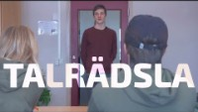
Prata inför andra
Syn på nervositet?
Tips för att hantera det?
Notes:
Förslag på hur man kan introducera bilden, se extra talarmanus nedan.
Nervositet inför att prata inför andra är vanligt. 1 av 4 blir jättestressade av att tala inför grupp!Titta på klippet om talrädsla: https://www.youtube.com/watch?v=xnSEHYobZ9k
Diskutera: Hur kan nervositet vara en drivkraft? Hur kan det vara ett hinder?
Vilka tips har ni för att hantera nervositet inför ett prov/tävling/annat?
Övergång till nästa bild om du vill göra en övning (”Hjärtkram”): Ett sätt att lugna ner stressreaktionen är att göra en kort andningsövning.
Övergång till nästa bild om du vill gå in på hjärnan och sympatiska systemet och HPA-axeln: Vi ska titta närmare på vad som händer rent fysiologiskt i kroppen vid en stressreaktion.
Extra talarmanus som stöd för hur man kan introducera bilden: Föreställ dig att du snart ska göra en presentation inför hela klassen. I sådana här situationer blir de allra flesta nervösa, och det går inte att gör så mycket åt. Men det du kan göra är att välja hur du uppfattar din nervositet. Du kan själv "bestämma" om det du känner är oro eller entusiasm. Så, nästa gång som du känner dig nervös, försök inte att göra dig av med känslan. Det kommer troligtvis bara att göra dig mer stressad över hur stressad du känner dig. Testa i stället att se på nervositeten som ett tecken på att du är redo för uppgiften.
Säg till dig själv, “Jag är uppspelt!”, och använd den extra energin i din kropp som bränsle för att prestera så bra som möjligt.
Forskning visar att personer som får tolka sin nervositet som uppspelthet presterar mycket bättre än personer som får försöka att lugna ner sig.

Slide 12
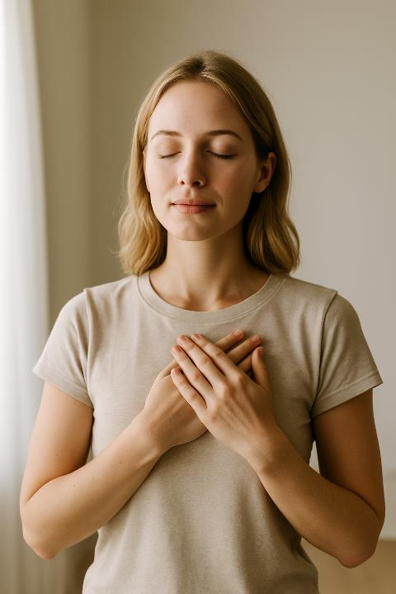
Övning - hjärtkram
– en paus för trygghet
AI-genererad bild
Notes:
Rörelsepaus: Hjärtkram och andning
Syfte: Ge kroppen en snabb trygghetssignal – fysisk beröring av sig själv och lugn andning.
Instruktion:
Lägg ena handen på hjärtat och den andra över.
Andas långsamt in och ännu långsammare ut – gärna 3–4 andetag.
Om du vill: blunda, tänk eller viska något snällt till dig själv.
Känn hur bröstet rör sig under handen.
Hur övningen fungerar rent fysiologiskt går vi in på i nästa modul om återhämtning (den stimulerar oxytocin och vagusnerven).
Övergång till nästa bild om du vill gå in på hjärnan och sympatiska systemet och HPA-axeln:
Vi ska titta närmare på vad som händer rent fysiologiskt i kroppen vid en stressreaktion.

Slide 13
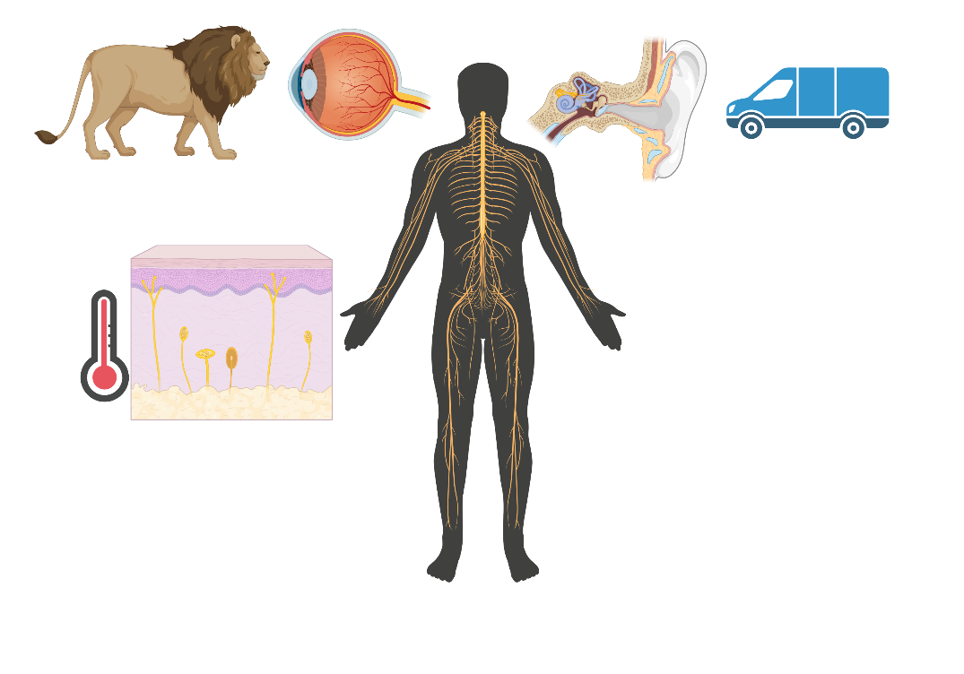
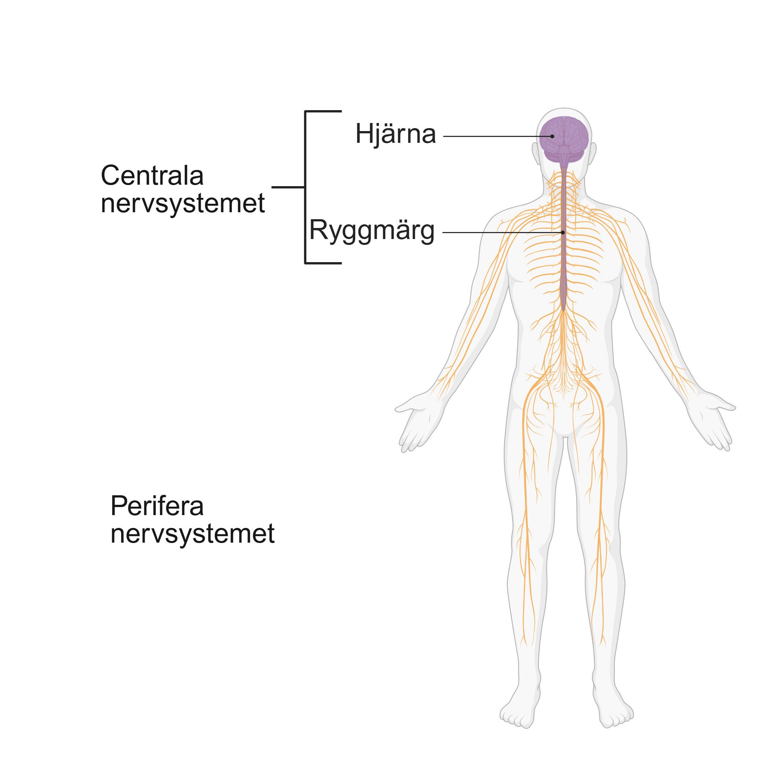
Tankar Känslor
Det vi ser
Det vi hör
Inre organ
Förnimmelser
Det vi känner
Illustration: Biorender.com
Notes:
Innan vi går in på de strukturer i hjärnan som är viktiga för stressreaktioner kan vi se på människokroppen mer som en helhet med fokus på nervsystemet.
Nervsystemet består av det centrala systemet med hjärna och ryggmärg och nerver som har kontakt ut i hela kroppen (perifera nervsystemet). Nerverna leder både signaler in till det centrala systemet och signaler ut till celler i olika organ.
Det som kan stressa oss – stressorerna – kan finns utanför oss. Informationen om dem kommer in via sinnesorganen.
Bilderna till höger är animerade (klicka fram) och visar exempelvis hur ett lejon kan uppfattas med synen, ljudet från en bil med hörseln, en temperaturhöjning med sinnesceller i huden.
Det centrala nervsystemet får in information om omgivningen via sinnesorgan som ögon/syn, öron/hörsel och hud/känsel (klicka fram huden).
Men vi kan också stressas av inre stressorer (klicka fram). Det kan vara signaler från inre organ som ger oss förnimmelser från exempelvis magen, muskler, eller tankar och känslor som genereras i hjärnan.
I hjärnan samordnas inkommande information och leder till att signaler (medvetna och omedvetna) skickas ut till både inre organ (hjärta, tarmar) och muskler i armar och ben med mera. Det blir vår stressrespons – det som händer i kroppen som en reaktion på det vi upplever med våra sinnen och våra tankar och känslor.
Vilken stressrespons som sker beror också på ett samspel mellan upplevelser och tidigare minnen. Det gör att två personer som vistas i samma miljö, får samma stimuli, kan reagera helt olika – eftersom bearbetningen i hjärnan ser olika ut. Vad som stressar dig, kanske inte stressar mig.
För gymnasiet:
Gemensamt för sinnena är att olika stimuli (ljus/ljud/temperatur) påverkar någon typ av receptorer i sinnescellerna.
När receptorerna påverkas (t ex mekanoreceptorer i innerörats hörselsinnesceller ändrar form pga ljudöverföringen) ”reagerar” sinnescellerna genom att skicka en signal vidare till nervceller i det perifiera nervsystemet, som leder in mot det centrala nervsystemet (ryggmärg och hjärna).
Parallellt skickas hela tiden signaler från olika typer av celler i kroppen som har receptorer som är känsliga för exempelvis ändring i blodtryck, salthalt, pH.
Alla sensoriska nervsignaler som kommer in till hjärnan tolkas genom en komplex process. Ett fenomen som kallas för adaptation innebär till exempel att upplevelser via våra sinnen vid en tidpunkt påverkas av vad som skett innan. Det är främst förändringar som vi registrerar och blir medvetna om. Om samma typ av stimuli upprepas över tid så filtrerar hjärnan bort de signalerna. Ett konkret exempel är när du kommer in i ett rum och känner en lukt av mögel. Om någon kommer in en stund senare och säger att oj vad det luktar mögel, så kan du själv inte längre känna så tydlig lukt av mögel. Men om du går ut och vistas i ett annat rum en stund och kommer tillbaka, då kan du också känna mögellukten tydligt igen.
Övergång till nästa bild: När det gäller stress är det framförallt några strukturer i hjärnan som kan vara bra att känna till som är involverade i stressresponsen.

Slide 14
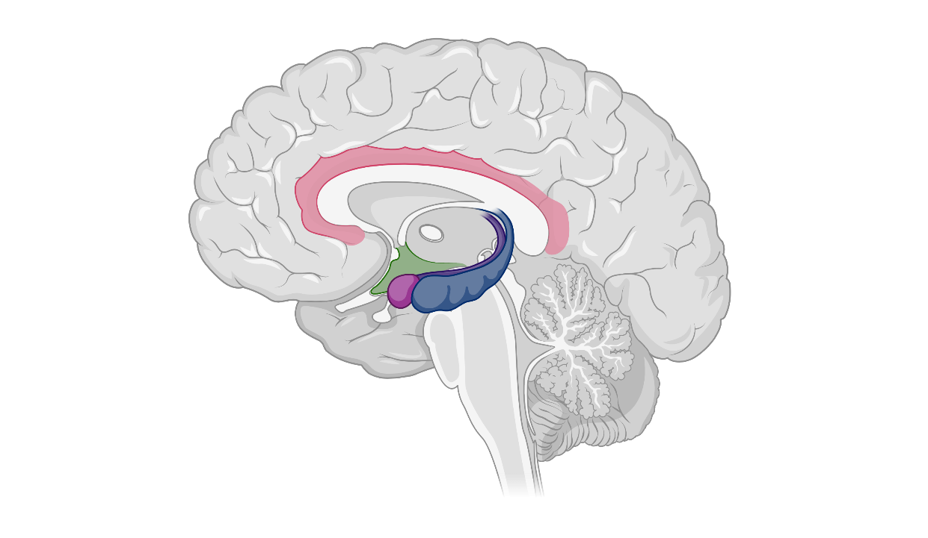
Hypotalamus
”Dirigenten”
Amygdala
”Larmcentralen”
Hippocampus
”Minnesmästaren”
Illustration: Biorender.com
Notes:
Förslag på hur man kan introducera bilden, se extra talarmanus nedan.
Inkommande signaler passerar amygdala, ett inre larm.
Amygdala reagerar snabbt på hot och startar en stressreaktion i kroppen
Hippocampus hjälper till att lagra minnen, och är viktigt för vilken reaktion ett larm från amygdala leder till
Hypotalamus kan se till att aktivera stressnivån i hela kroppen via två vägar (en snabb och en långsam)
Tidigare minnen av hotfulla situationer ökar amygdalas reaktionshastighet för vissa situationer
Reaktionen på vissa hot är så snabbt att motoriska signaler ut till muskler i armar och ben kan få oss att hoppa till innan vi blivit medvetna om vad som hänt.
Övergång till nästa bild: Hypotalamus aktiverar kroppens stressnivå genom signaler via två olika vägar (en snabb och en lite mer långsam väg)
Extra talarmanus som stöd för hur man kan introducera bilden:
Bra! Nu/idag ska vi gå in lite på vad stress är biologiskt och hur det fungerar i kroppen.
I hjärnan finns en liten del som heter amygdala.
Amygdala fungerar som ett inre larm som reagerar på hot. Den är ständigt på vakt och letar efter saker som kan vara farliga, jobbiga eller obehagliga. Det här var troligen helt avgörande för att människan skulle överleva som art långt tillbaka i tiden.
När amygdala uppfattar något som ett hot – till exempel ett prov, en elak kommentar, eller en okänd person i en mörk gränd – så sätter den igång kroppens stressreaktion, innan vi hinner tänka.
När amygdala upptäcker ett möjligt hot, signalerar den till en annan struktur i hjärnan, nämligen hypotalamus. Hypotalamus fungerar lite som hjärnans kommandocentral som skickar ut signaler till resten av kroppen. Hypotalamus är navet som, efter att ha fått signal från amygdala, startar två olika vägar – med två olika typer av signaler.
Amygdala är så snabb att den ibland reagerar innan vi hinner tänka efter.
Därför kan du hoppa till av ett plötsligt ljud, innan du ens har förstått vad det var för ljud.
Själva hoppet gör du med muskler ute i kroppens ben och armar. Det som händer i hjärnan är alltså en omkoppling från inkommande sensoriska signaler till utgående motoriska signaler, som når musklerna som kan spännas till ett hopp.

Slide 15
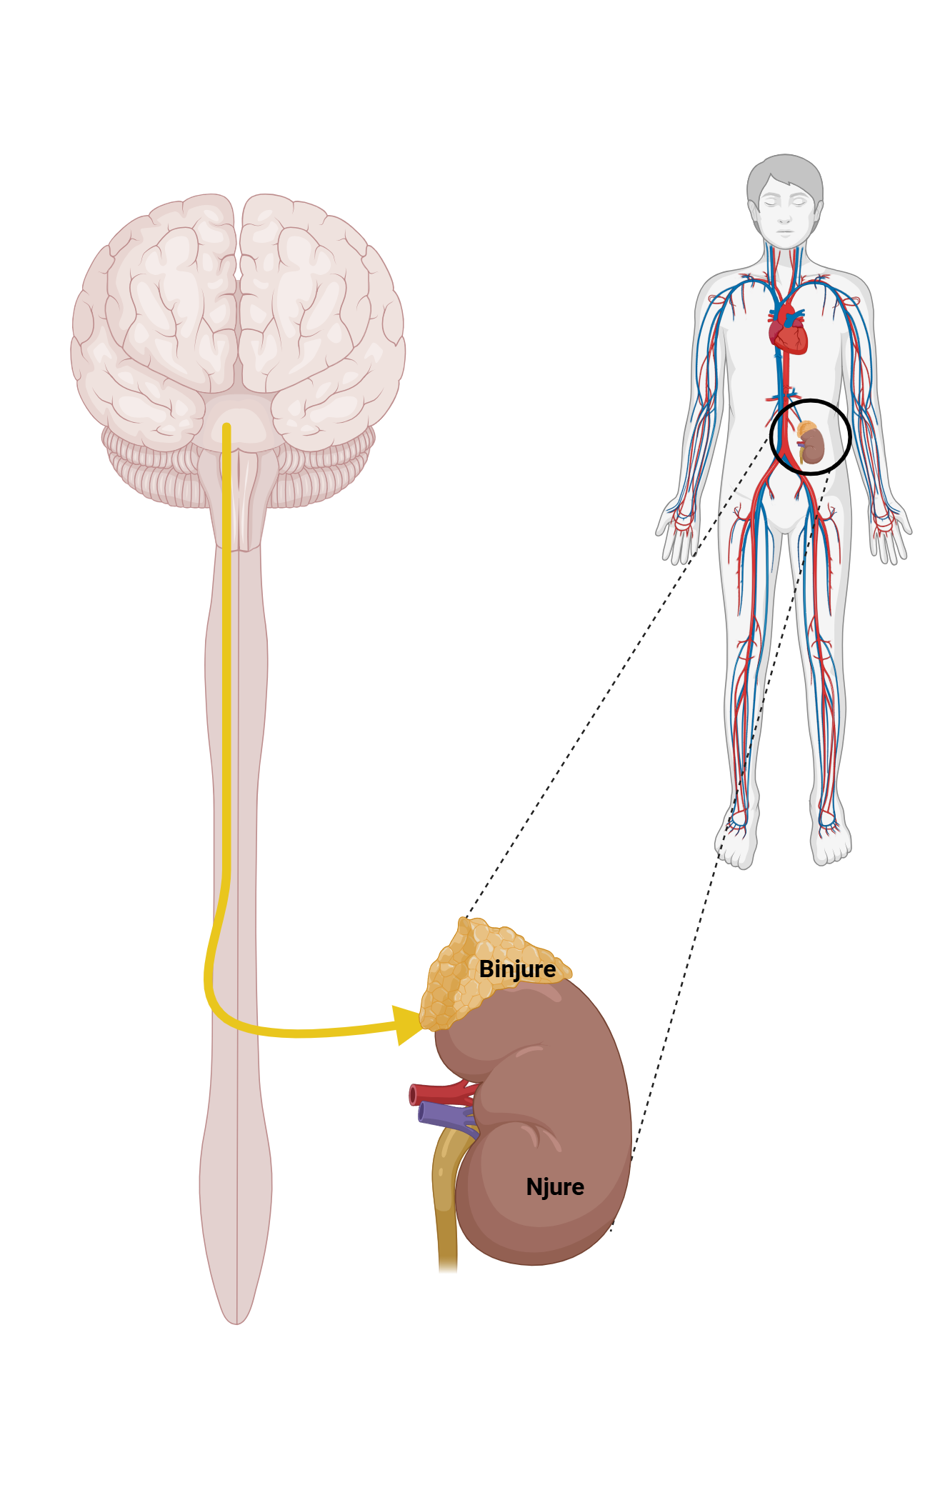
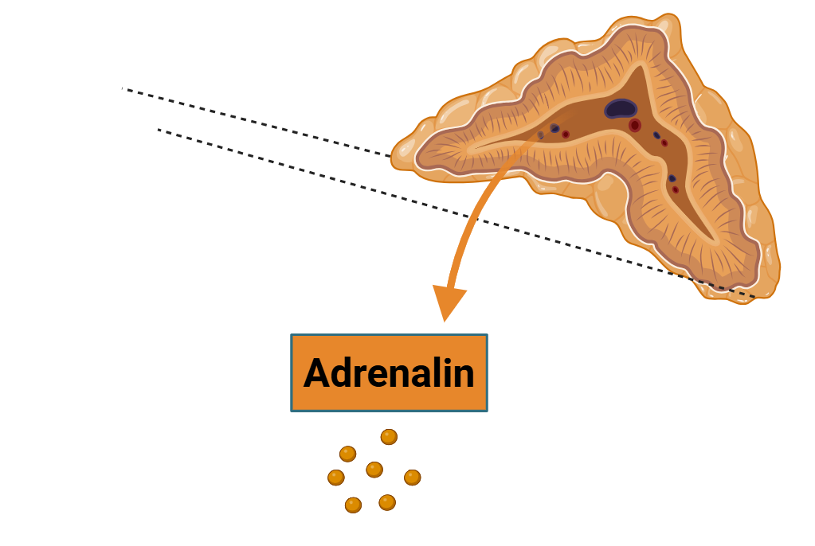
SNABBA VÄGEN
Hypotalamus direkt till Sympatiska nervsystemet (”gasen”) med nerver till binjurarna
Adrenalin släpps ut i
blodet (även noradrenalin)
Effekt av adrenalin:
Ökar puls, andning, blodtryck
3
1
2
Illustration: Biorender.com
Notes:
Förslag på hur man kan introducera bilden, se extra talarmanus nedan.
Bilden är som helhet komplex. Den är uppdelad i några olika delar som animerats tillsammans med numreringar.
Hypotalamus i hjärnan startar en snabb och en lite mer långsam stressrespons.
Vi börjar med den snabba vägen:
Hypotalamus skickar signaler via nerver till binjurarna. Nerverna ingår i det så kallade sympatiska nervsystemet som även brukar kallas för gasen (ökar aktiviteten i kroppen).
Binjurarna får signal som gör att de släpper ut adrenalin till blodet.
Adrenalinet når snabbt olika organ. Ger snabbt ökad puls, andning då kroppens organ reagerar på adrenalinet i blodet.
Övergång till nästa bild: Den lite mer långsamma vägen som ger en stressreaktion kallas för HPA-axeln.
Extra talarmanus som stöd för hur man kan introducera bilden:
Tillsammans gör de olika vägarna att vi både kan reagera direkt och orka hantera situationen under en längre tid.
Båda vägarna kan sättas igång parallellt men de är ofta olika viktiga i olika situationer.
Om du tänker dig en situation med en akut fysisk fara. Då behöver du snabbt få kraft att reagera.
Då aktiveras den snabba vägen via nervsystemet (ett system av många olika nerver) och ger en omedelbar reaktion: kroppen blir blixtsnabbt redo att fly, kämpa eller reagera.
Det är som att trycka på en akutlarmknapp. Det sker genom att binjurarna skickar ut adrenalin och noradrenalin i kroppen.

Slide 16
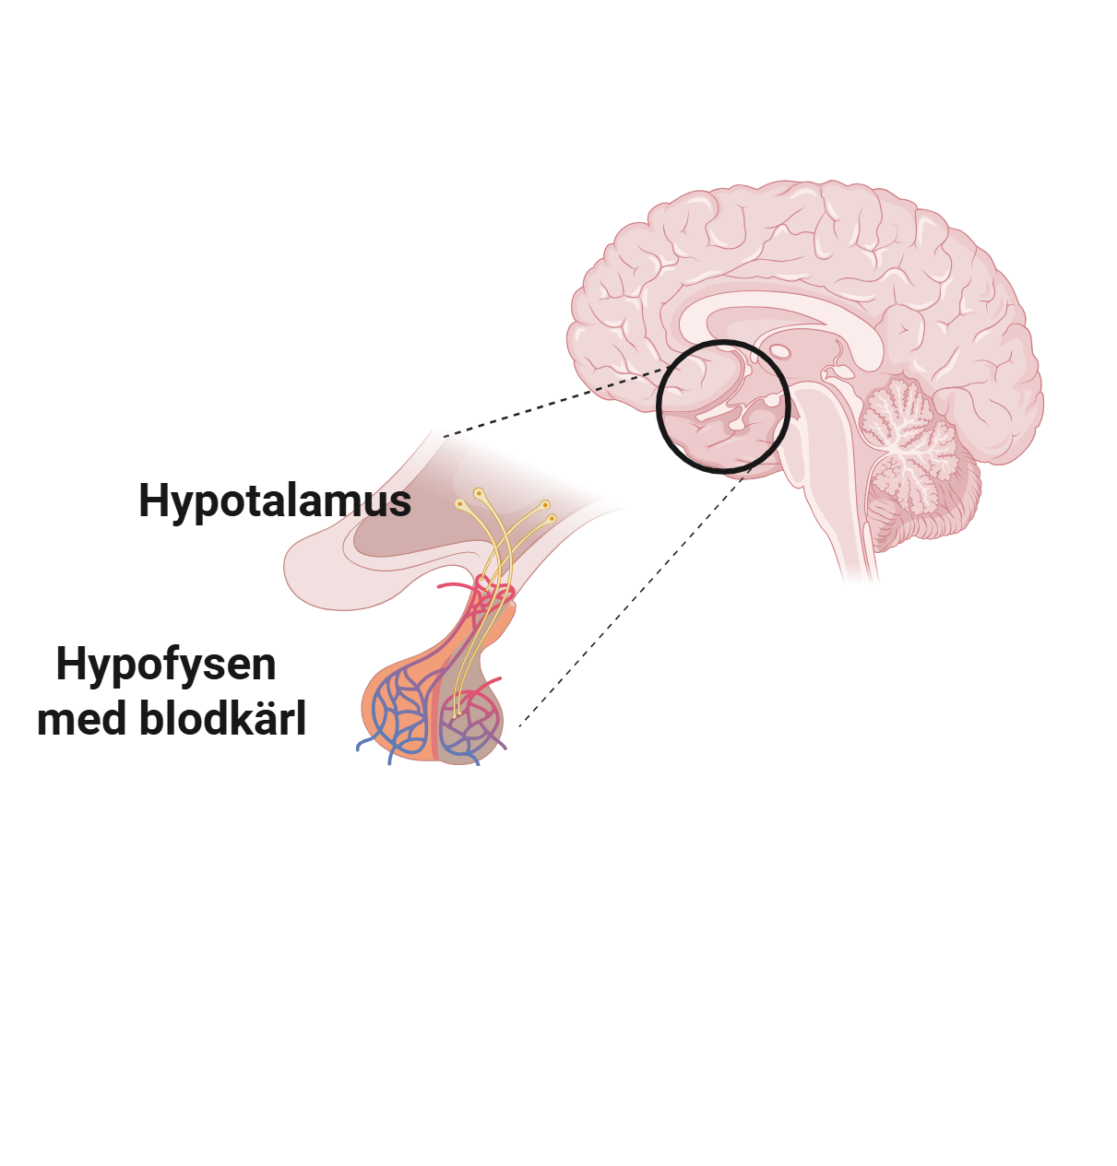

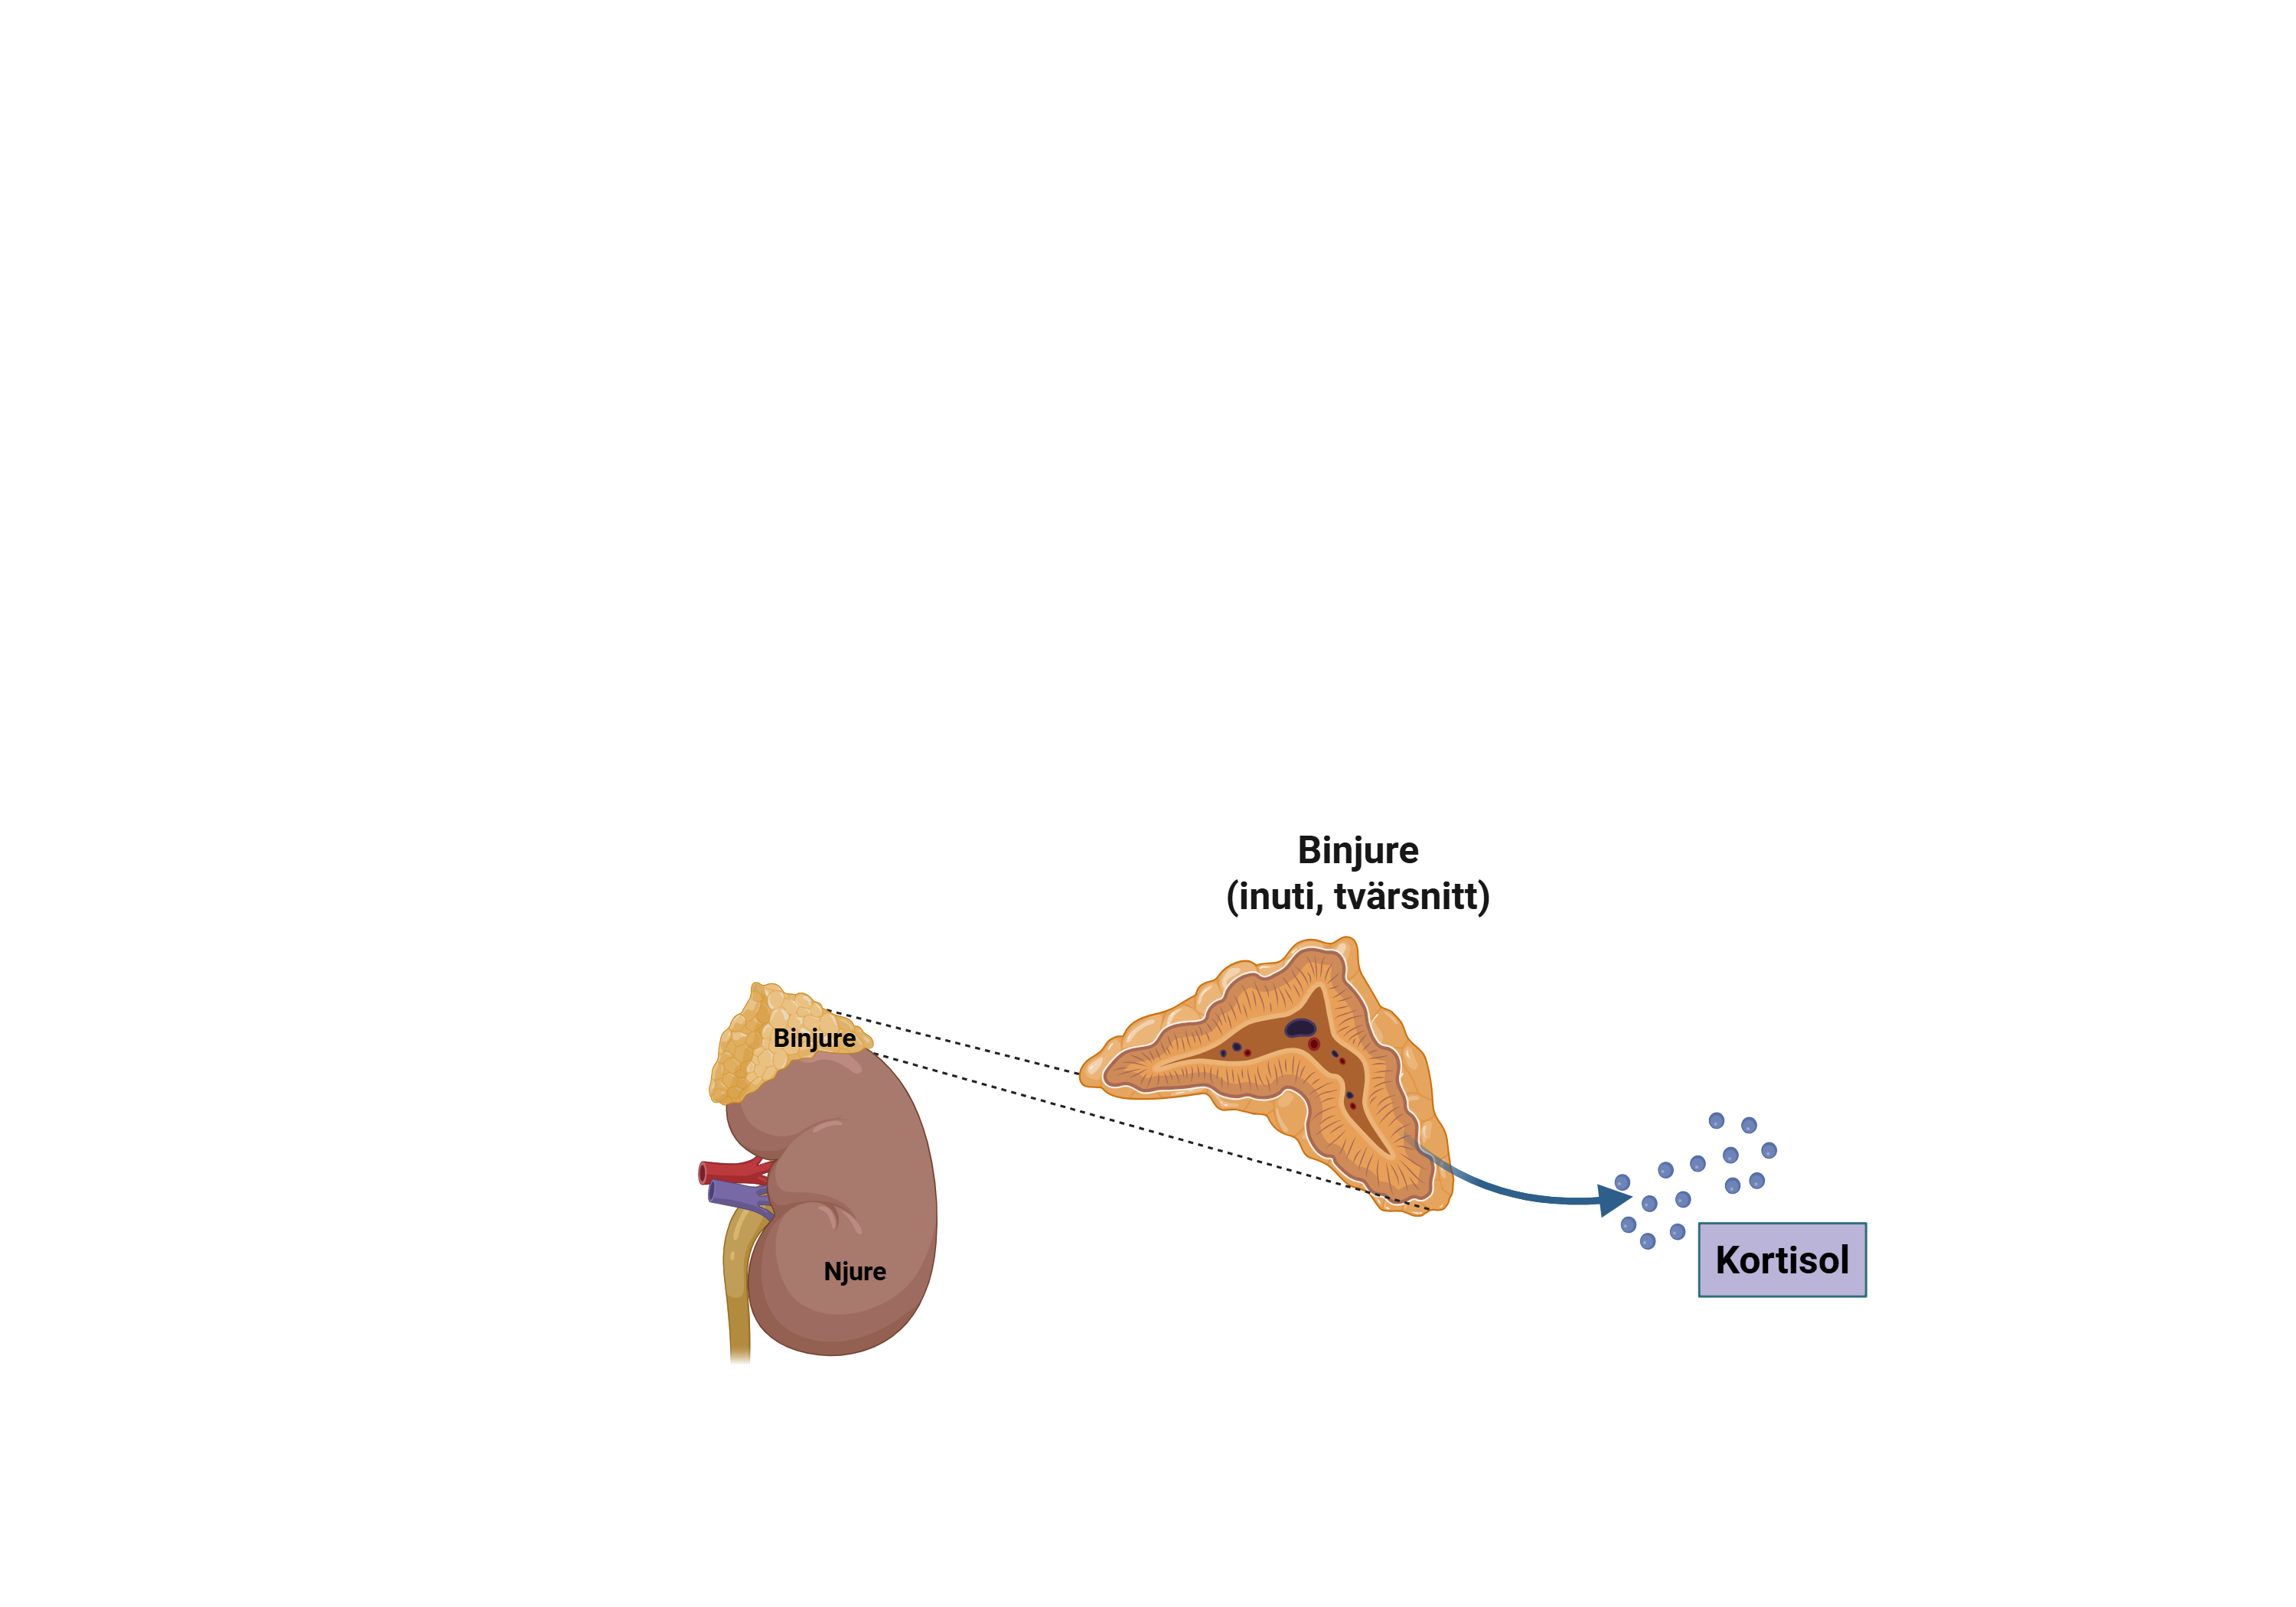
LÅNGSAMMA VÄGEN HPA-axeln
Hypotalamus till hypofysen
Hypofysen skickar ut hormon till blodet
Hormon når binjurarna via blodet
Binjurar släpper ut kortisol i blodet
Effekt av kortisol: Ökar fokus, energi
Ger effekt längre tid än adrenalin
Illustration: Biorender.com
Notes:
Förslag på hur man kan introducera bilden, se extra talarmanus nedan.
Hypotalamus startar en lite mer långsam stressrespons via den så kallade HPA-axeln:
HPA står för de engelska namnen på de tre delar som ingår:
Hypotalamus – Pituitary gland (hypofysen) – Adrenal glands (binjurar)
Hypotalamus aktiverar hypofysen som släpper ut ett hormon som går till binjurarna.
Binjurarna frisätter då kortisol till blodet.
OBS! Binjurarna har flera olika celltyper eller vävnader. De inre områdena tillverkar och lagrar adrenalin, de lite mer yttre delarna bildar och frisätter kortisol.
Kortisol ökar fokus och energinivån i kroppen.
Adrenalinfrisättningen som sker via den snabba vägen ger en snabb ”gas”. På 5-10 sekunder fås effekt på puls/andning, men den klingar av efter 10-20 minuter.
Kortisolfrisättningen tar några minuter innan den ger effekt på fokus/energi-nivån, och den håller i sig något längre, några timmar.
Regleringen tillbaka till ett ”normaltillstånd” sker genom så kallad negativ feedback.
När hjärnan nås av blod med hög kortisolnivå dämpas frisättningen via hypofysen (och då dämpas frisättningen av mer kortisol från binjurarna indirekt).
Det är helt normalt att halterna av stresshormonerna går upp och ner.
Problemet är om man hamnar i en stressrespons ofta och under längre tid. Då kan negativa effekter av höga kortisolnivåer orsaka problem.
Övergång till nästa bild: Vi summerar vad de så kallade stresshormonerna gör i kroppen.
Extra talarmanus som stöd för hur man kan introducera bilden:
Tänk dig att du inte trivs hemma för att det är mycket bråk. Det är ingen akut fara du behöver fly ifrån men en signal om att något inte är bra.
Då aktiveras den långsamma vägen via hormoner i blodet (kallas HPA-axeln) och den tar längre tid, men hjälper kroppen att hålla igång energi, fokus och vakenhet trots stressen som kan pågå en längre tid – som att sätta kroppen i beredskapsläge.

Slide 17
Vad gör våra stresshormoner i kroppen?
Snabba vägen
Långsammare vägen
Adrenalin
Gör kroppen blixtsnabbt redo att agera
Höjer puls och blodtryck
Ökar andningen
Gör att du svettas
Vidgar pupiller (ser bättre)
Noradrenalin
Påverkar både kroppen och hjärnan
Gör dig vaksam och fokuserad
Skärper sinnena
Påverkar humöret och uppmärksamheten
Gör att du reagerar snabbt
Kortisol
Hjälper kroppen att orka med stress över tid
Ökar blodsockret (mer energi till hjärnan och muskler)
Dämpar smärta och inflammation
Påverkar sömn, immunförsvar och känsloreglering
Om kortisolnivåerna är höga för länge leder det till trötthet, dålig sömn, sämre immunförsvar
Notes:
Förslag på hur man kan introducera bilden, se extra talarmanus nedan.
En bild med mycket text. Vi har valt att animera den för att gå igenom den bit för bit.
Övergång till nästa bild: Vi summerar
Extra talarmanus som stöd för hur man kan introducera bilden:
Så, lite mer om hormonerna/signalsubstanserna som är inblandade i den snabba och den långsamma stressreaktionen.
Adrenalin och noradrenalin är alltså de absolut viktigaste i den snabba stressreaktionen och här är lite om vad de hjälper kroppen med (kommentar till lärare: läs upp exempel från bild)
Kortisol är det absolut viktigaste i den långsamma vägen och de hjälper kroppen att orka med stress över tid (kommentar till lärare: läs upp exempel från bild).
Kortisol påverkar även serotonin och dopamin på längre sikt – det är härliga och viktiga signalsubstanser i hjärnan och nervsystemet som påverkar vårt humör och vår motivation.
Så kortisol vill vi inte ha för mycket av i kroppen för länge!

Slide 18
Är det snabba eller långsamma vägen?
Se arbetsblad!
Händelse | Snabba vägen | Långsamma vägen | Vad händer i kroppen?
Du blir rädd av ett högt ljud | X |  | Hjärtat slår, muskler spänns
Du är orolig för ett prov nästa vecka
Notes:
Övning: Hur reagerar kroppen vid olika typer av stress?
Läs varje händelse i tabellen. Fundera på om kroppen reagerar snabbt (nervsystemet) eller långsamt (hormoner) – eller kanske både och.
Sätt ett kryss i rutan för "Snabb" om du tror att nervsystemet aktiveras direkt.
Sätt ett kryss i rutan för ”Långsam” om du tror att reaktionen tar lite längre tid.
I den sista kolumnen skriver du hur du tror kroppen reagerar.
Till exempel: "Hjärtat slår snabbt", "Jag blir trött", eller "Svårt att koncentrera mig".
Det finns inget exakt rätt eller fel – det viktiga är att du tänker efter och resonerar kring kroppens reaktioner! Hur vi reagerar är många gånger individuellt så fundera över hur det är för dig.
Övergång till nästa bild: Det vi gått igenom hittills handlar mycket om hur kroppen reagerar med stressrespons enligt fight and flight – alltså ökar energinivån i kroppen. Men det finns två andra svar på stress som också kan vara bra att känna till.

Slide 19

Olika stressresponser
FIGHT
Kämpa
Konfrontera hotet (det som stressar)
Höjer energinivån
FLIGHT
Fly
Fly undan från hotet
(det som stressar)
Höjer energinivån
FREEZE
Passiv
Uthärda hotet
”Spela död”
Sänker energinivån
FAWN
Behaga
Blidka, lugna
”Smöra”
Sänker energinivå
Notes:
De klassiska ”fly eller fäkta”, ”fight or flight” kan kompletteras med två andra reaktionsmönster vid stress eller hot av olika slag.
Freeze:
Att bli helt passiv är en strategi som kan liknas vid ”spela död” som man ibland ser hos djur som blir hotade. Även människor som blir anfallna av farliga djur kan reagera på liknande sätt.
Våldtäkt där offret reagerar med att bli passiv är också ett exempel på denna typ av stressrespons. Kroppen minimerar skaderisken genom att inte göra motstånd. Därför är det viktigt att inhämta tydligt uttalat samtycke vid sexuella relationer!
Fawn:
Att bli överdrivet medgörlig och vilja hjälpa, inte säga nej, är reaktioner som också är ett slags respons på stress. Andras behov sätts före de egna.
Ett förslag på uppgift är att låta eleverna ge exempel på situationer när man skulle kunna reagera på de olika sätten. Både historiskt/evolutionärt, när människan var jägare/samlare, och nutida situationer.
Övergång till nästa bild:
Vi summerar vad vi lärt oss om stress.

Slide 20
Hängde du med?
Hur känns det i kroppen att ha en stressreaktion?
Vilka fördelar finns med att vi kan reagera med en stressreaktion?
Hur kan man förklara att vi har automatiska system för att klara av stress ur ett evolutionärt perspektiv?
Vad kan vara en stressor?
Vilka nackdelar finns med långvarig stress?
Vilka delar i hjärnan är viktiga för att dra igång stressreaktioner som aktiverar och höjer energinivån i kroppen?
Vad skiljer det snabba från det långsamma systemet som hypotalamus sätter igång?
Ge exempel på en stressrespons som sänker energinivån i kroppen? Kan man förklara hur sådana stressresponser kan vara fördelaktiga ur ett evolutionärt perspektiv?
Notes:
Svarsförslag:
1. Hur känns det i kroppen att ha en stressreaktion?
Vid en energihöjande stressrespons (”fight or flight”) ökar pulsen, andningen blir snabbare och musklerna spänns för att vi ska kunna agera snabbt. Vid en freeze-respons blir vi i stället passiva – kroppen stelnar och det kan kännas som att vi tappar kontrollen över musklerna. Vid en fawn-respons försöker vi dämpa hotet genom att anpassa oss, blidka eller göra oss till lags. Kroppen kan då kännas både spänd och foglig på samma gång, med ökad vaksamhet riktad mot att läsa av andras signaler. Sen pratar en del om en femte variant ”Flop”. Flop är en mer extrem variant, där kroppen ”stänger av” för att skydda sig. Musklerna slappnar av, blodtrycket kan sjunka, man kan uppleva svimningskänsla eller att man ”kopplar bort”. Flop är alltså en ytterligare nivå bortom freeze – ett slags fysiologisk kollaps. Vissa forskare ser det som en separat respons, andra som en extremform av freeze inom samma spektrum.
2. Vilka fördelar finns med att vi kan reagera med en stressreaktion?
Vi kan prestera fysiskt och mentalt på ett mer effektivt och kraftfullt sätt än om vi är helt avslappnade. En fördel med ”freeze”-responsen kan vara att vi minimerar skador i en hotfull situation genom att agera helt passivt. Alla stressresponser är från början funktionella mönster som hjälper oss att klara svåra situationer, särskilt när vi är barn. Men ju äldre vi blir desto viktigare är det att bli medvetna om vilka mönster vi bär med oss. Ibland kan vi hålla fast vid stressreaktioner som en gång var nödvändiga, men som inte längre är funktionella i vuxenlivet.
3. Hur kan man förklara att vi har automatiska system för att klara av stress ur ett evolutionärt perspektiv?
Ur ett evolutionärt perspektiv har våra automatiska stressystem utvecklats för att snabbt skydda oss i hotfulla situationer. De som kunde reagera snabbt – genom att fly, försvara sig, stelna till eller på andra sätt anpassa sig – hade större chans att överleva och föra sina gener vidare. Att vi har flera olika stressresponser gör att vi kan hantera många olika typer av hot, vilket har varit en viktig fördel för människans överlevnad
4. Vad kan vara en stressor?
En stressor är något som hjärnan tolkar som ett hot eller en utmaning. Vad som blir en stressor varierar från person till person beroende på tidigare erfarenheter, minnen och situation. Det kan vara fysiska faktorer (t.ex. högt ljud, kyla, smärta), krav och förväntningar (t.ex. prov, deadlines, tävlingar) eller sociala situationer (t.ex. konflikter, att tala inför många människor eller vistas bland många okända). För vissa kan en situation kännas stimulerande, medan samma situation blir stressande för någon annan.
5. Vilka nackdelar finns med långvarig stress?
Långvarig stress innebär att kroppens stressystem är aktiverade för ofta eller för länge. Höga kortisolnivåer under längre tid kan ge sömnproblem (se modulen om sömn för normal dygnsvariation) och försämrat immunförsvar. Stress kan också påverka hjärt–kärlsystemet genom att öka blodtrycket, särskilt vid återkommande kamp- eller flyktresponser. Vid andra responser, som freeze eller flop, kan blodtrycket i stället sjunka. Stress påverkar också energinivåerna i kroppen. Vid fight och flight mobiliseras mycket energi snabbt, men om stressen blir långvarig töms energinivåerna och leder ofta till trötthet eller utmattning. Vid freeze eller fawn kan energinivåerna i stället vara låga redan från början, eftersom kroppen dämpar aktivitet och fokuserar på att ”överleva” genom passivitet eller anpassning. Långvarig obalans i stressystemet belastar kroppen på många sätt och kan öka risken för hjärt–kärlsjukdomar, utmattning och andra hälsoproblem.
6. Vilka delar i hjärnan är viktiga för att dra igång stressreaktioner som aktiverar och höjer energinivån i kroppen?
Hypotalamus och hypofysen (HPA-axeln) ger ökade kortisolnivåer (”långsamma vägen”). Hypotalamus kickar även igång det sympatiska nervsystemet (”gasen”, den ”snabba vägen”) som ökar puls, andning, vidgar pupiller osv.
7. Vad skiljer det snabba från det långsamma systemet som hypotalamus sätter igång?
Det snabba verkar under sekunder och minuter, medan det långsamma systemet ger en höjd energinivå längre tid.
8. Ge exempel på en stressrespons som sänker energinivån i kroppen? Kan man förklara hur sådana stressresponser kan vara fördelaktiga ur ett evolutionärt perspektiv?
”Fawn” och ”Freeze” skulle kunna tänkas ge ökad överlevnad om de minskar graden av hot. ”Fawn” skulle kunna tänkas ge ökad reproduktiv fördel om det leder till fler avkommor med det beteendet. Det kan också tänkas ha varit en evolutionär fördel att en del i flocken valde fawn och freeze. Om alla hamnade i fight skulle inte gruppen hålla ihop medan fawn ju handlar om anpassning vilket i vissa lägen är en viktig egenskap.

